Slide 1

الرِّياضِيّات
الصَّفُّ الثاني

Slide 2

فَريقُ الْعَمَل
المعلمة :شفاء عوينة ..مدرسة ذكور العرقوب الأساسية
المعلمة : أحلام خالد .. مدرسة حيفا الأساسية المختلطة
المعلمة : باسمة شوشة .. مدرسة بنات تل الربيع الأساسية
بإشراف الأستاذ عصام عبيد الله

Slide 3

نشاط كاشف
تدريب الكتاب
فيديو
عنوان الدرس
عنوان الدرس
لعبة تفاعلية
المهام
العرض
الهدف

Slide 4

عِنْوانُ الدَّرْس
حقائق الضرب للعدد2

Slide 5
الهَــــدَف
1)أن تتعرف الطالبة إلى حقائق الضرب للعدد 2
2)أن تعبر عن رسومات بجملة ضرب

Slide 6
نَشاط كاشف
رجــــوع

Slide 7
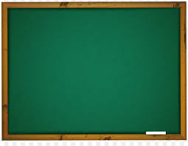

هيا نجد ناتج جمع ما يلي :
2
2
2
يساوي 6

Slide 8

هيا نحدد عناصر جملة الضرب التالية
15
3
5
ناتج الضرب
المضروب
المضروب فيه
يساوي
إشارة الضرب

Slide 9
الْعَرْض
رجــــوع

Slide 10
هَيّا نٌشاهِدُ مَعاً
رجــــوع

Slide 11

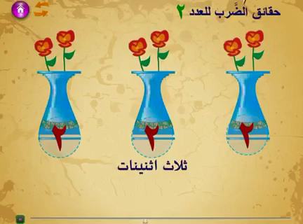
إدراج فيديو أو اغنية

Slide 12
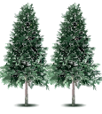
ألاحظ ثم أجيب
عدد الأشجار في كل مجموعة
4
عدد المجموعات
2
8
عدد الأشجار جميعها
2
2
2
2
8
2
4
يمكن التعبير عن الأشجار جميعها

Slide 13
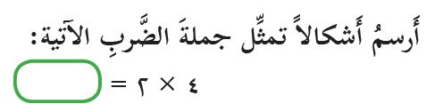

8
أربع اثنينات

Slide 14
تَدْريباتُ الْكِتاب
رجــــوع

Slide 15
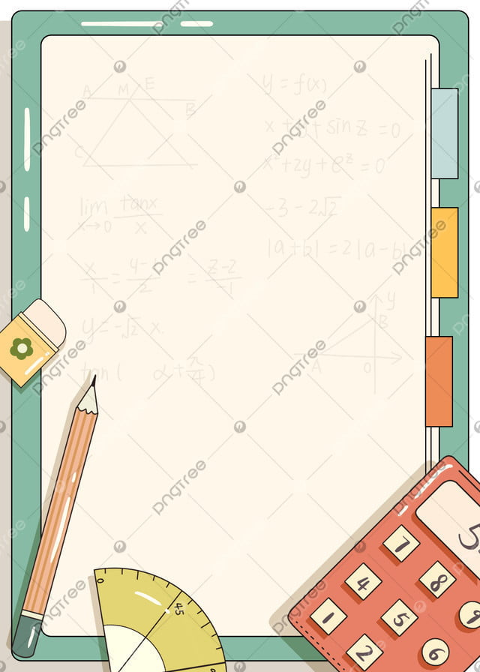
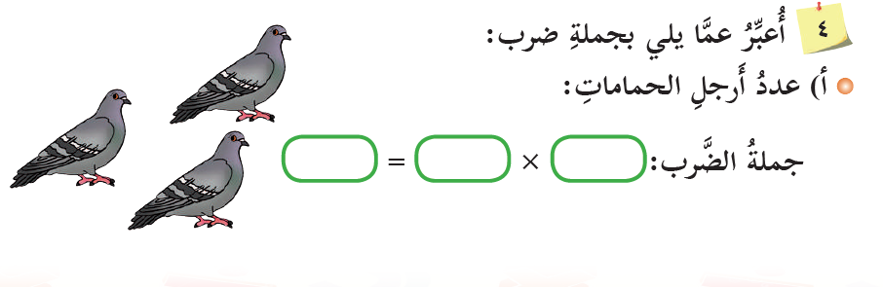
تَدْريبُ الْكِتاب

Slide 16
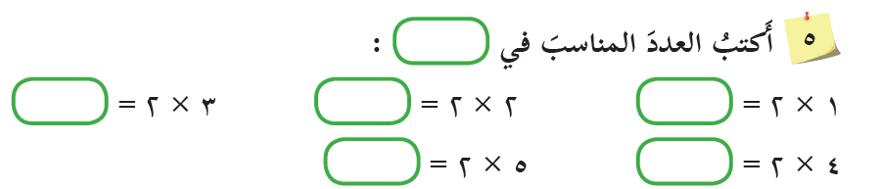
تَدْريبُ الْكِتاب

Slide 17
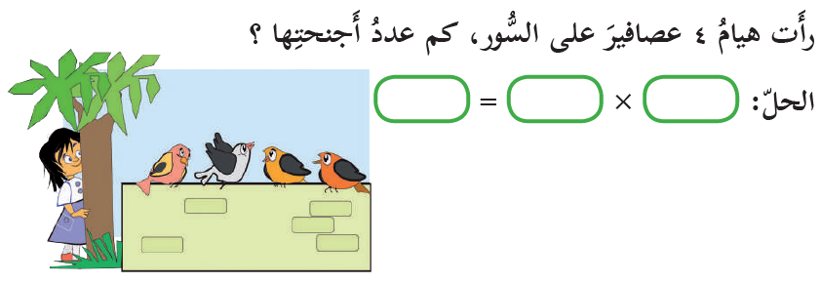


Slide 18
هَيّا نَلْعَب
رجــــوع

Slide 19



هيّا نَلْعَب

Slide 20
الْمَهامُ
رجــــوع

Slide 21
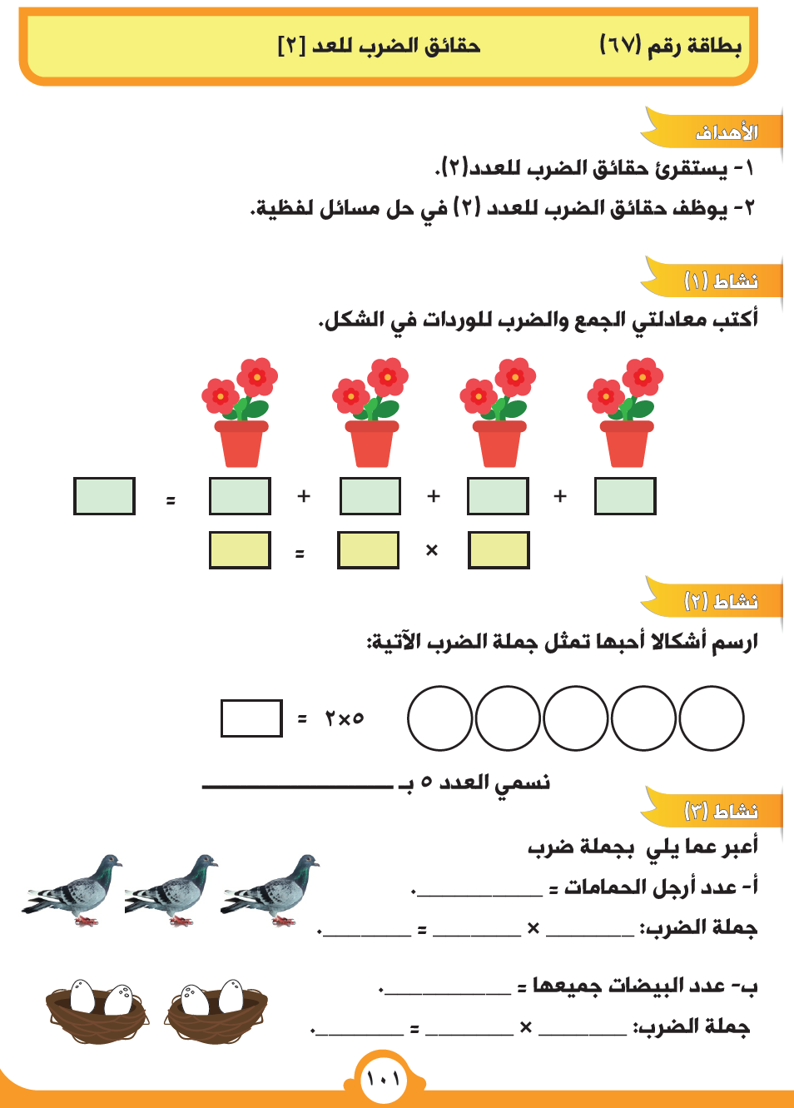
نشاط تطبيقي
حل ورقة العمل
التالية

Slide 22
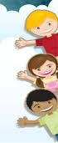


مُهِمْة أدائية :
تصميم مغلفات ورسائل مثل أمينة .. ثم الحل

Slide 23

وفقكم الله يا أبطال
أحسنتم
إلى اللقــــاء

